Slide 1
7.8 空间直线

Slide 2
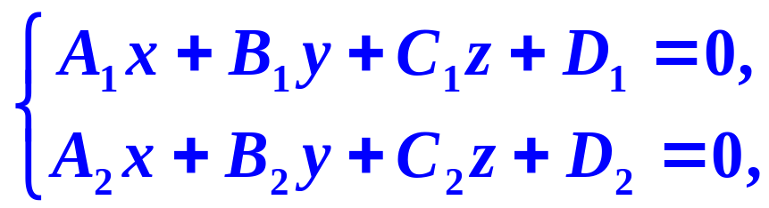






7.8.1 空间直线的一般式方程
定义
方程组
叫做空间直线的
一般式方程.

Slide 3

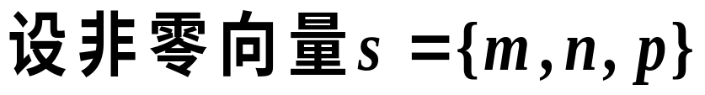

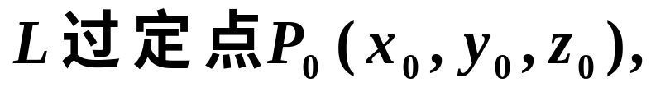




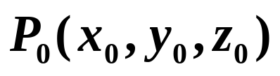
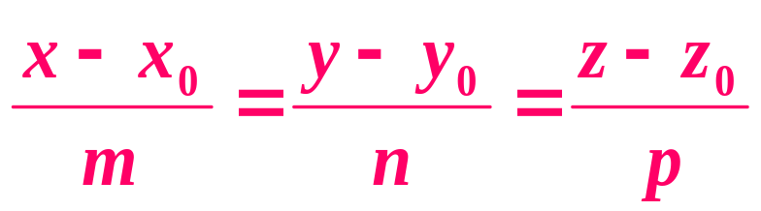
7.8.2 空间直线的对称式方程
定义1
方向向量.
定义2
称为直线的对称式(点向式)方程.

Slide 4







Slide 5

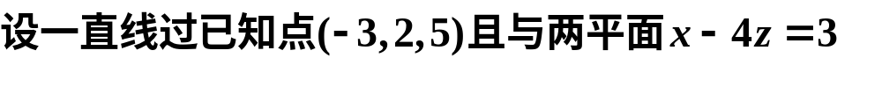
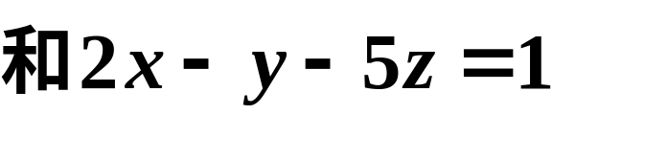






Slide 6
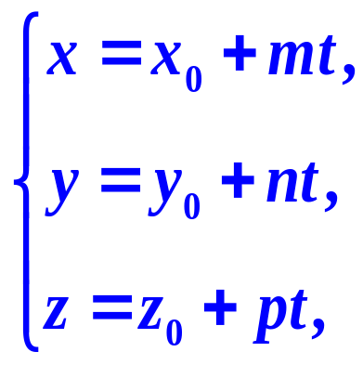



7.8.3 空间直线的参数式方程
定义
方程组
叫做空间直线的参数式方程.

Slide 7
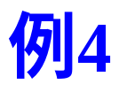
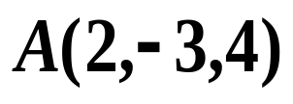
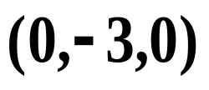
一直线过点A(2,-3,4)，且和y轴垂直相交，试写出
其对称式、参数式及一般式方程.

Slide 8
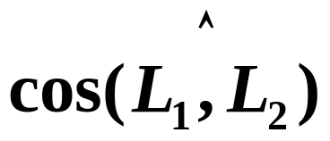
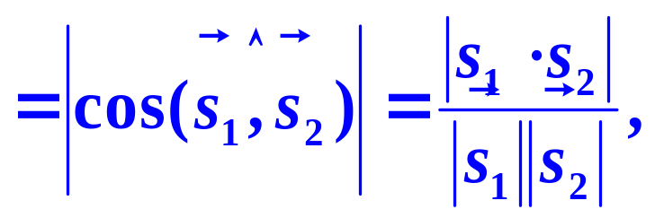

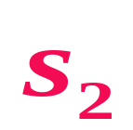
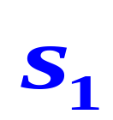
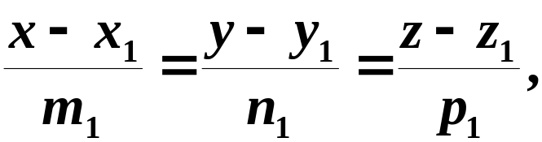


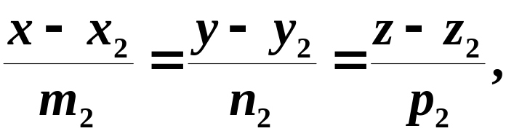

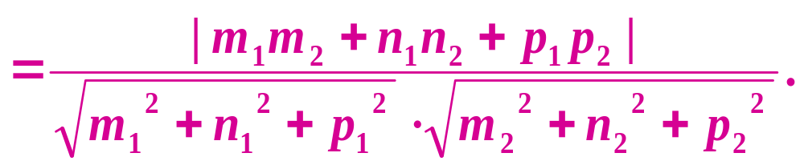
7.8.4 两直线的夹角
定义
两直线方向向量之间的夹角(取锐角)称为两直线的
夹角.
设两直线的方程分别为:
直线
直线

Slide 9
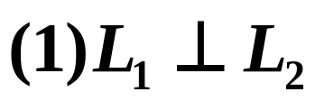
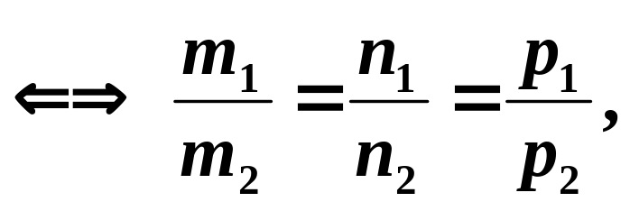
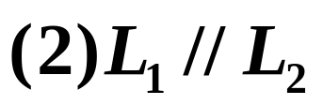

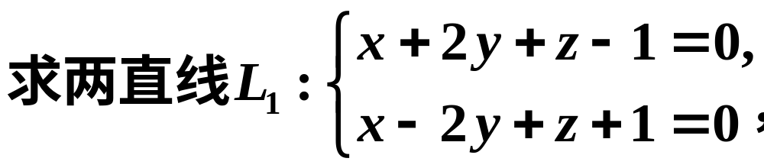

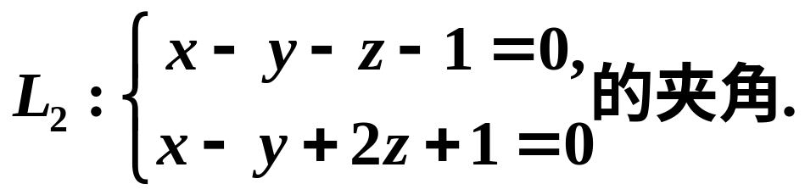
其中：

Slide 10


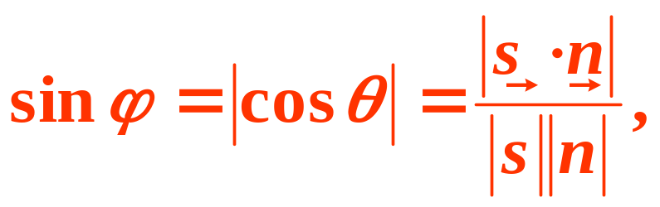


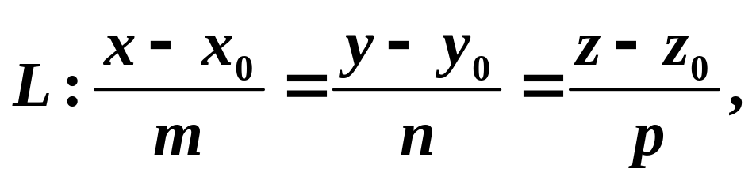




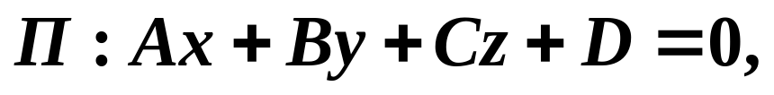
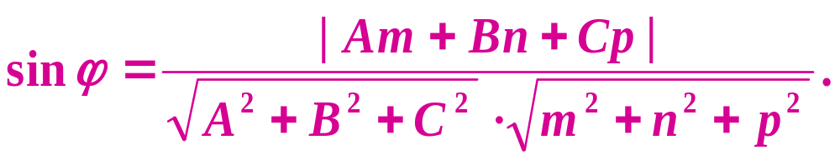
7.8.5 直线与平面的夹角
直线和它在平面上的投影直线的夹角 称为
定义
直线与
平面的夹角．

Slide 11
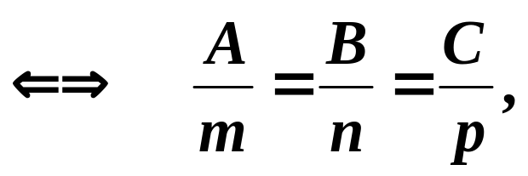
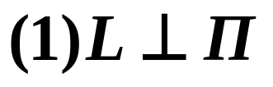
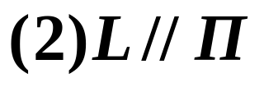
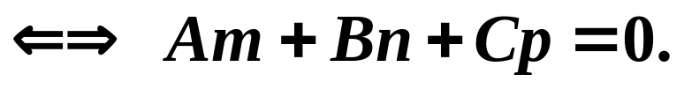

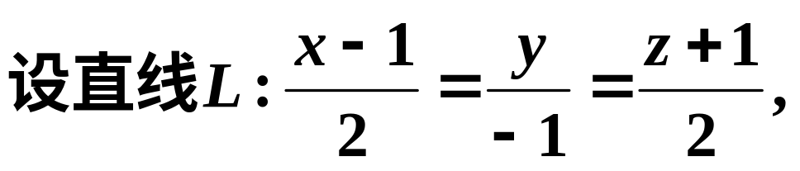

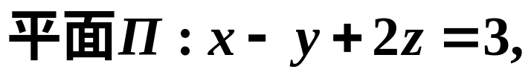

其中：

Slide 12
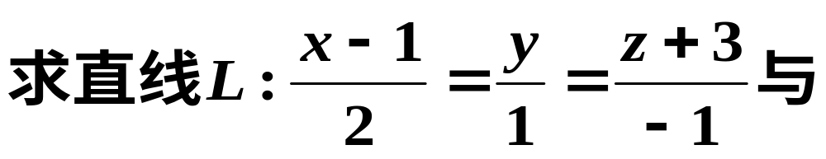




7.8.6 直线与平面的交点

Slide 13


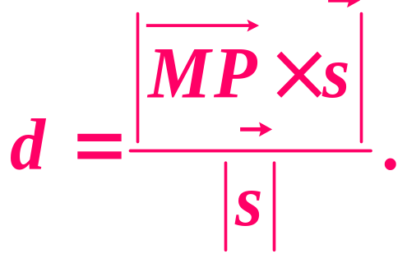



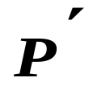
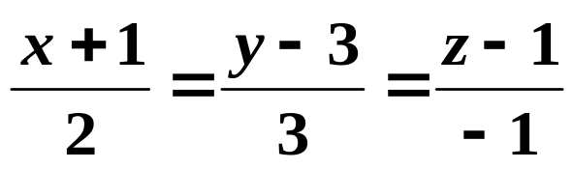

7.8.7 点到直线的距离
定义
直线外一点与其在直线上的投影之间的距离称为
点到直线的距离.
点到直线的距离公式：
求点P(5,4,2)到直线
的距离d.

Slide 14
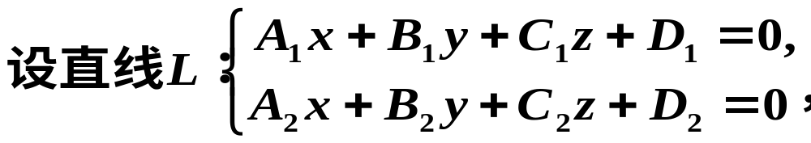


7.8.8 平面束
定义
通过空间直线 L可以作无限多个平面,所有这些平
面的集合，称为过直线 L 的平面束.
此平面束称为单参数平面束.

Slide 15



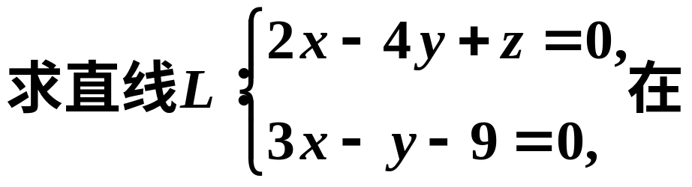
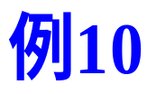
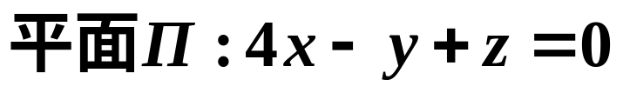


Slide 16
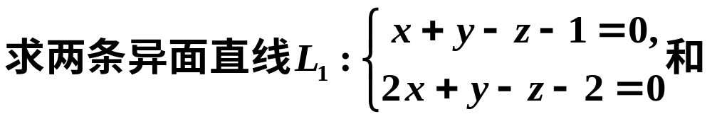
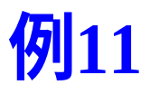
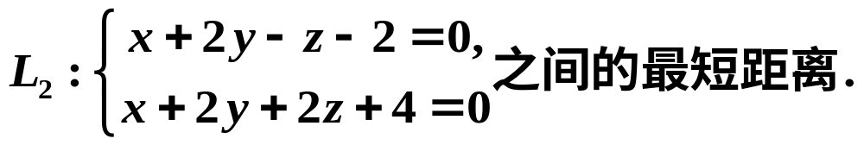

7.8.9 两条异面直线之间的最短距离

Slide 17

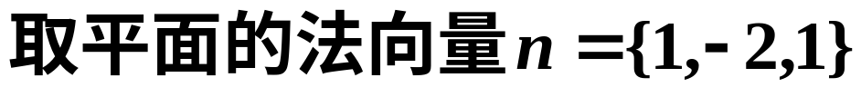

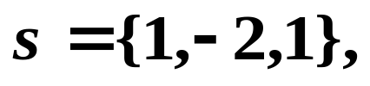

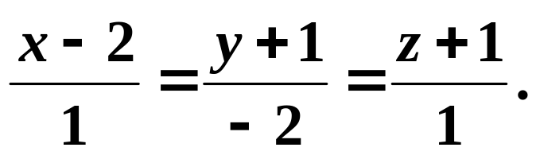


Slide 18
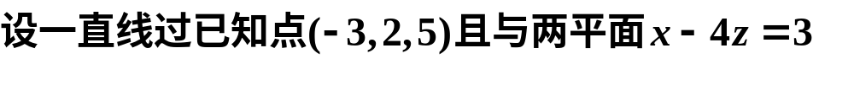
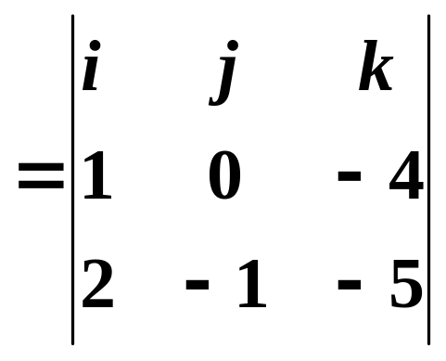




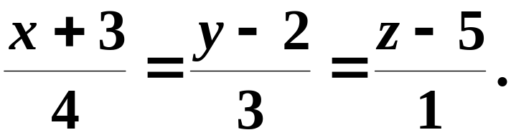
所求直线的方程为：

Slide 19





在直线上任取一点
对称式方程:
参数方程:

Slide 20







一直线过点A(2,-3,4)，且和y轴垂直相交，试写出
其对称式、参数式及一般式方程.
直线对称式方程为：
参数式方程：
一般式方程：

Slide 21














Slide 22






为所求直线与平面的夹角．

Slide 23






Slide 24






求点P(5,4,2)到直线
的距离d.

Slide 25



设
(*)

Slide 26







设过L的平面束为:
L
∏
解得
投影平面：
投影直线L的方程为:

Slide 27



Slide 28









